Slide 1






Slide 2

Soñar es una de las expresiones más genuinas del ser humano,
lo haces dormido y despierto, solitario,
en pareja o grupalmente.

Slide 3


El lugar perfecto donde todo puede pasar.
El sueño es el lugar en donde
se crean historias fascinantes,
proyectos, viajes de aventuras, artes y más.

Slide 4



Slide 5


Decidí no esperar a las oportunidades sino yo mismo buscarlas.
Y así después de esperar tanto, un día como cualquier otro decidí triunfar …

Slide 6



Slide 7


Decidí ver cada desierto como la oportunidad de encontrar un oasis.
Decidí ver cada problema como la oportunidad de encontrar una solución.

Slide 8



Slide 9


Decidí ver cada día como una oportunidad de ser feliz.
Decidí ver cada noche como un misterio a resolver.

Slide 10



Slide 11

Aquel día descubrí que mi rival no eran más que mis propias debilidades y, que estas,
son la única y mejor forma de
superarnos.

Slide 12



Slide 13


Aquel día dejé de temer a perder y empecé a temer a no ganar.
Descubrí que no era yo el mejor y que quizás nunca lo fui.

Slide 14






Slide 15


Me dejó de importar quien ganara o perdiera
Ahora me importa simplemente saberme mejor que ayer.

Slide 16

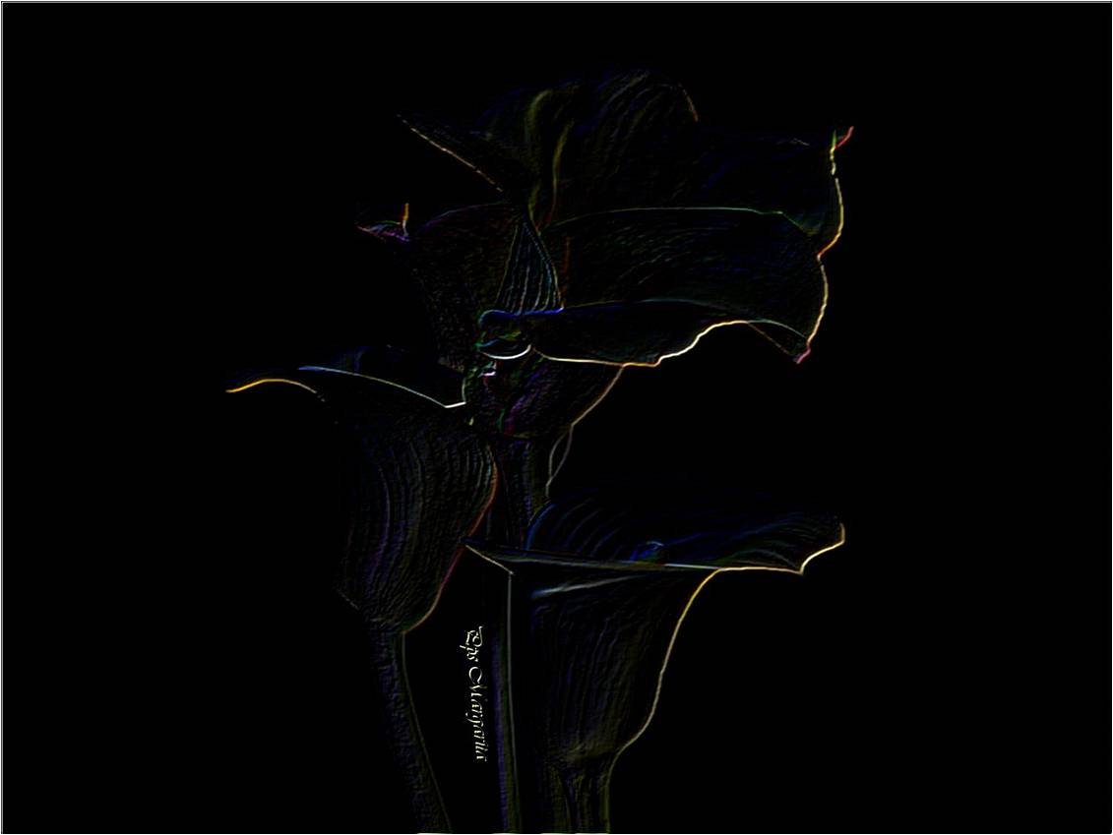

Slide 17

Aprendí que lo difícil
no es llegar a la cima,
sino jamás dejar de subir.

Slide 18



Slide 19


Aprendí que el mejor triunfo que puedo tener,
es tener el derecho de llamar a alguien

Slide 20



Slide 21


El amor es una filosofía de vida.
Descubrí que el amor es más que un simple estado de enamoramiento

Slide 22
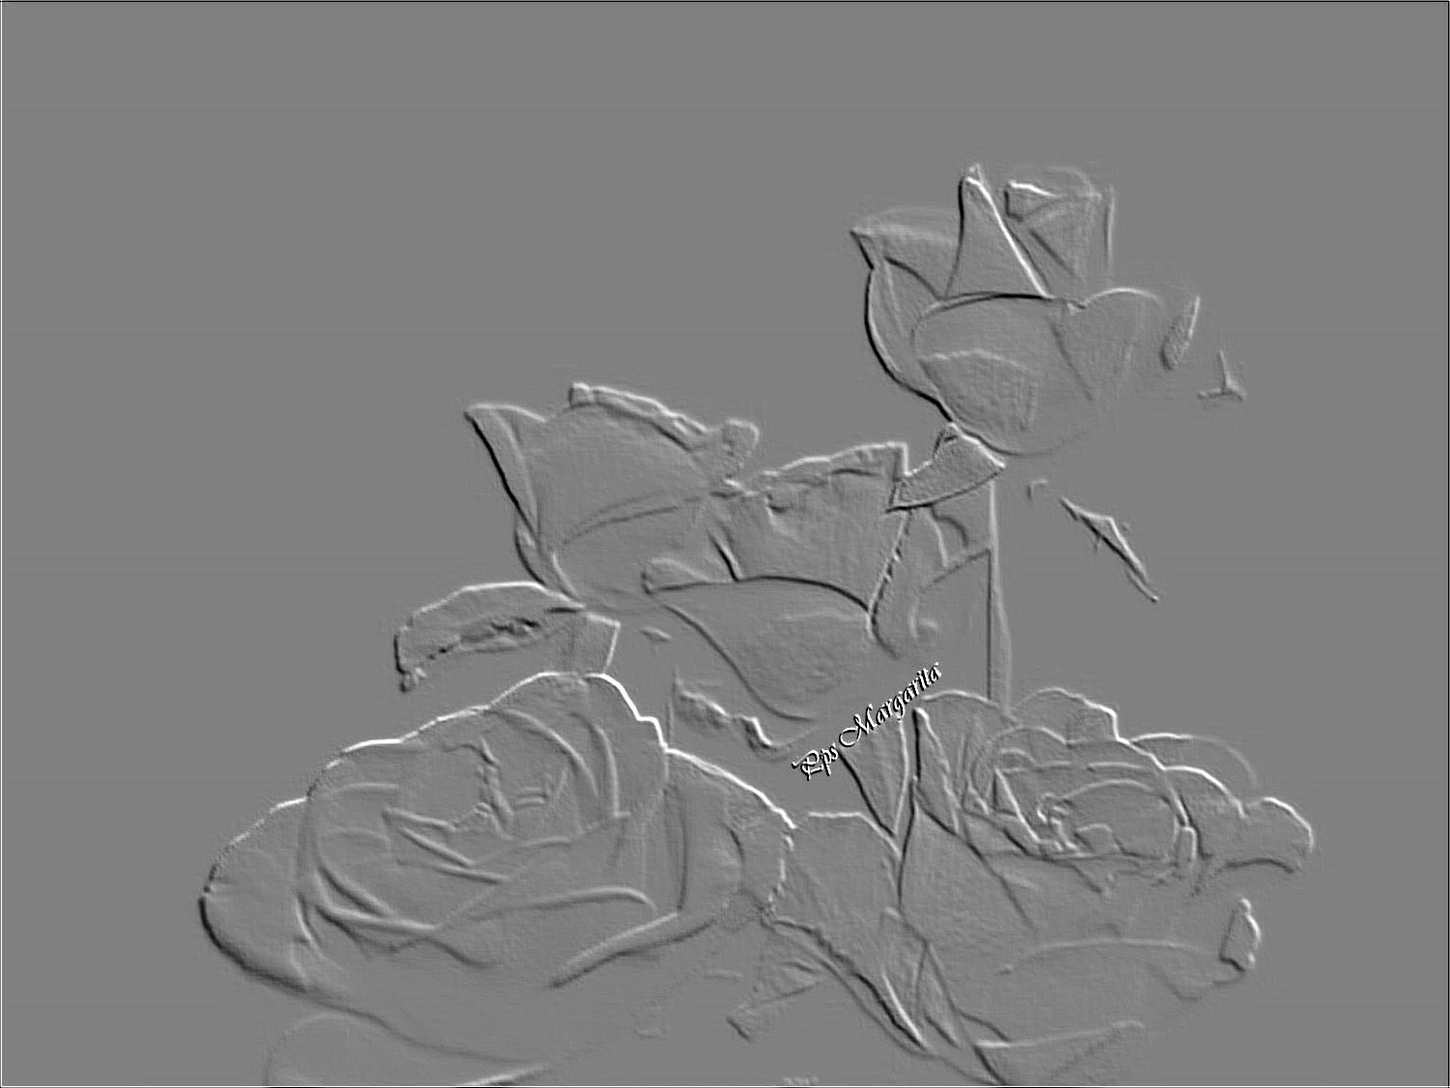


Slide 23


Aprendí que de nada sirve ser luz
si no vas a iluminar el camino de los demás.
Aquel día dejé de ser un reflejo de mis escasos triunfos pasados y empecé a ser mi propia y tenue luz de este presente

Slide 24

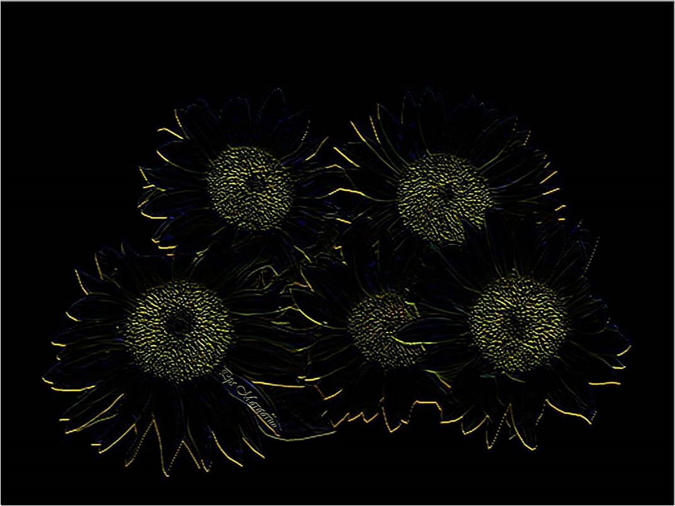

Slide 25

Aquel día decidí cambiar tantas cosas …

Slide 26

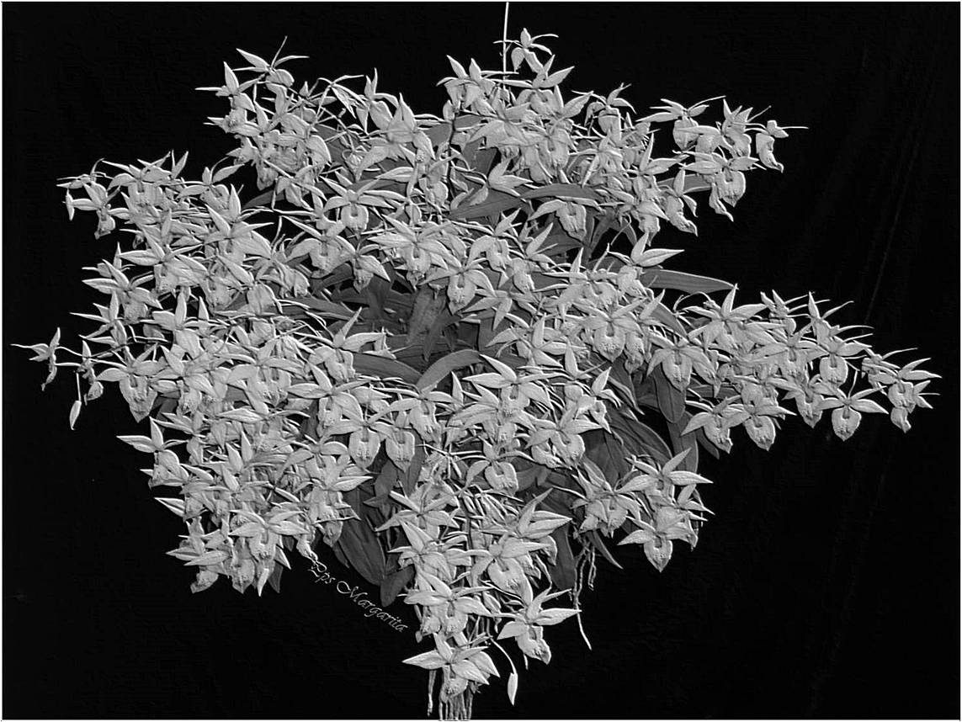

Slide 27

Aquel día aprendí que los sueños son solamente para hacerse realidad

Slide 28



Slide 29


Desde aquel día ya no duermo para descansar ….
Ahora simplemente duermo para soñar.

Slide 30




Enero 2017
Música : Helene Fischer
So nah wie du
Tan cerca como se

Slide 31









¿Te ha gustado?
Puedes ver más entrando
Aquí
Además puedes recibir powerpoints en tu correo electrónico suscribiéndote aquí:
Esta presentación powerpoint ha sido creada y compartida única y exclusivamente para mispps.com

